Slide 1
Wythnos Gwrth-fwlio 2020 PPT Cyfarfod Boreol (Uwchradd)

Slide 2
Wythnos Gwrth-fwlio 2020: Unedig yn erbyn Bwlio
Eleni, yn fwy nag erioed, rydym ni wedi gweld beth yn union yw’r grym cadarnhaol sydd gan y gymdeithas pan ddown ni at ein gilydd i fynd i’r afael â her gyffredin.
Nid yw Wythnos Gwrth-fwlio yn wahanol. Bydd bwlio yn arwain at effaith barhaus ar y bobl sy’n ei brofi a’r bobl sy’n tystio i hynny. Ond trwy sianelu ein grym cyfunol, trwy ymdrechion ac uchelgeisiau cyffredin, gallwn ni leihau bwlio gyda’n gilydd. Mae gennym ni oll ein rhan i’w wneud wrth ddod ynghyd i wneud gwahaniaeth – rhieni, gofalwyr, athrawon, gwleidyddion, plant a phobl ifanc.
Rydym ni oll yn rhan o’r ateb, a gyda’n gilydd, rydym ni’n unedig yn erbyn bwlio.

Slide 3
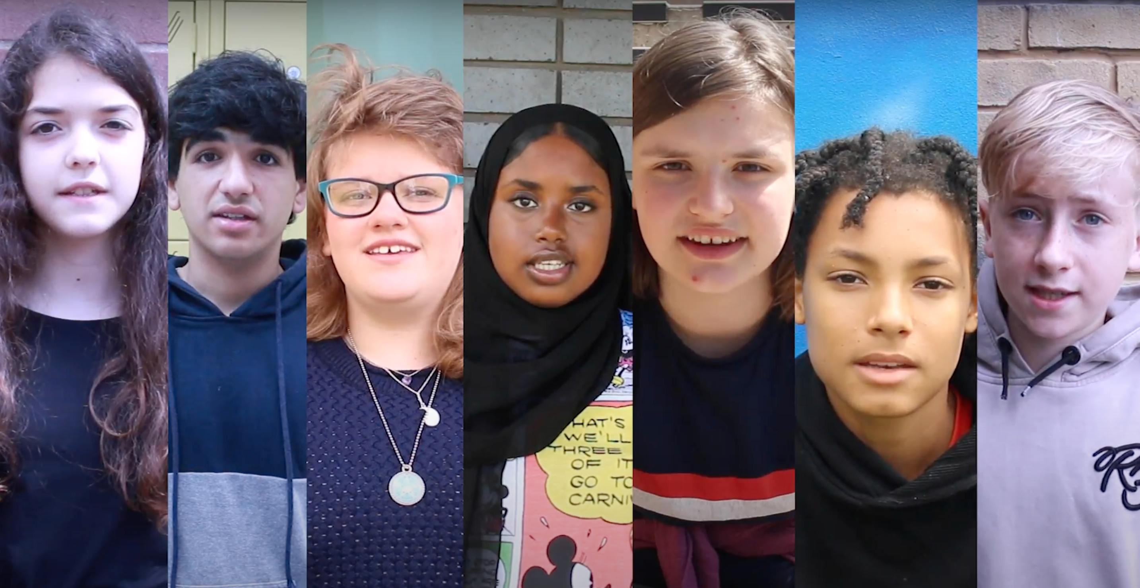
Ffilm Swyddogol
LINK
https://youtu.be/f7hFTH_R8Uk

Slide 4
Diolch am wylio - anti-bullyingalliance.org.uk

